Slide 1
L’aviation pendant la Seconde Guerre Mondiale
Corentin CHARLES DINAM
15/10/2024

Slide 2
Sommaire :
Introduction
L'importance de l'aviation pendant la guerre
Objectifs de l'exposé
Le développement technologique
Les avions au début de la guerre
Les avancées technologiques
Radar
Moteurs à réaction
Amélioration des performances
Notes:
Introduction
L'importance de l'aviation pendant la guerre
Objectifs de l'exposé
Le développement technologique
Les avions au début de la guerre
Les avancées technologiques
Radar
Moteurs à réaction
Amélioration des performances
Rôles clés de l’aviation pendant la guerre
Bataille d'Angleterre (1940)
Blitz
Guerre dans le Pacifique
Conséquences de l'aviation pendant la guerre
Le bombardement atomique
Conclusion
Bilan et héritage de l'aviation pendant la Seconde Guerre mondiale
Bibliographie

Slide 3
Rôles clés de l’aviation pendant la guerre
Bataille d'Angleterre (1940)
Blitz
Guerre dans le Pacifique
Conséquences de l'aviation pendant la guerre
Le bombardement atomique
Conclusion
Bilan et héritage de l'aviation pendant la Seconde Guerre mondiale
Bibliographie

Slide 4
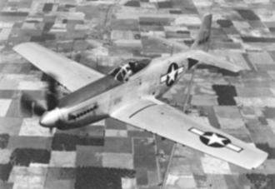
Introduction
« Celui qui contrôle les airs contrôle la guerre. » Winston Churchill
North American P-51 Mustang
Notes:
Français : P-51H Mustang
Contexte historique :
La Seconde Guerre mondiale (1939-1945) a été le plus grand conflit armé de l’histoire moderne, impliquant des pays du monde entier. Ce fut la première guerre à impliquer massivement des avions dans des rôles clés, que ce soit pour la reconnaissance, les combats aériens, ou le bombardement stratégique.
Le rôle croissant de l'aviation :
Contrairement à la Première Guerre mondiale, où l’aviation était encore balbutiante, la Seconde Guerre mondiale a vu une explosion de l’utilisation des avions. Ils ont non seulement permis de surveiller les mouvements ennemis, mais aussi de mener des frappes décisives, rendant le contrôle de l'espace aérien crucial.
Une guerre qui s'étendait dans les airs :
La guerre n'était plus seulement au sol : elle s’étendait aux cieux, avec des batailles aériennes qui influençaient directement le résultat des combats terrestres et maritimes. Cela introduit l'idée que maîtriser les airs était essentiel pour gagner la guerre.
Objectifs de l'exposé :
Ton exposé vise à explorer l’impact de l’aviation sur le conflit, les avancées technologiques, et l’héritage de ces innovations après la guerre.
Aperçu des parties principales :
Tu vas analyser comment les progrès technologiques, comme le radar et les moteurs à réaction, ont donné aux avions un rôle stratégique. Tu parleras également des pilotes de légende, des batailles aériennes décisives, et des conséquences à long terme de ces innovations.

Slide 5
Dans quelle mesure l’aviation a-t-elle transformé la stratégie militaire et influencé le déroulement et l’issue de la Seconde Guerre mondiale ?

Slide 6
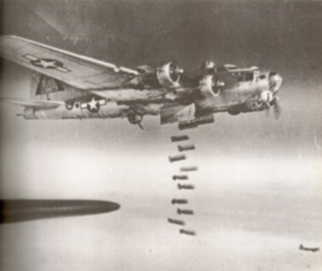
Le développement technologique
« Chaque jour, nos ingénieurs repoussent les limites de l’impossible pour donner à nos pilotes l’avantage nécessaire dans les airs. »
Hermann Göring, chef de la Luftwaffe
La forteresse volante Boeing B-17.
Notes:
English: A U.S. Army Air Forces Boeing B-17G-90-BO Fortress (s/n 43-38673, JD-L) of the 545th Bombardement Squadron, 384th Bombardement Group, bombing Nuremberg, Germany, on 20-21 February 1945.
February 1945
U.S. Army Air Forces photo 53526

Slide 7
Les avions au début de la guerre
Alliés | Allemands et Japon
Hawker Hurricane | Messerschmitt Bf 109
Supermarine Spitfire | Heinkel He 111
Boeing B-17 Flying Fortress | Junkers Ju 87
Lockheed P-38 Lightning | Mitsubishi A6M Zero

Slide 8
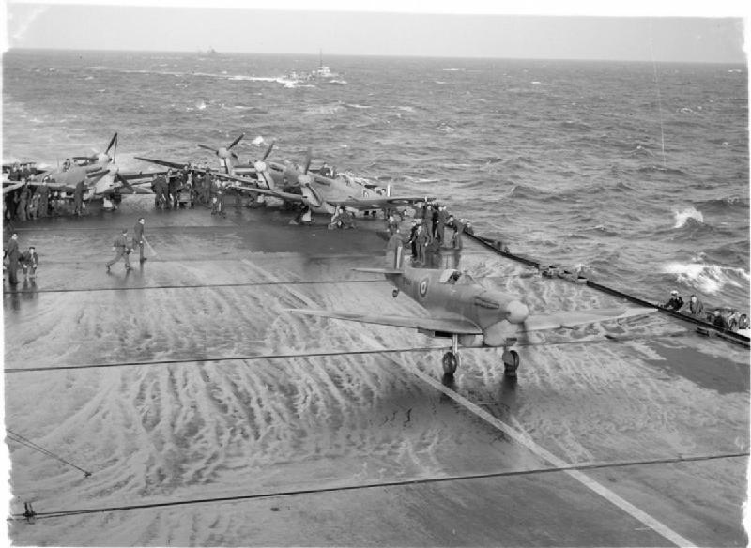
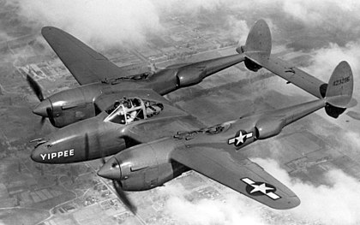
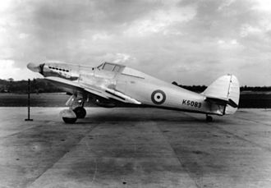
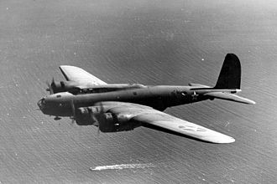
Alliés
5 000e P-38 construit.
Spitfire V décollant du HMS eagle
Boeing B-17D en vol en 1941.
Le prototype du Hurricane avant son premier vol.
Notes:
Hawker Hurricane
Type : Chasseur monoplan
Explication : Le Hurricane a été l'un des principaux chasseurs de la Royal Air Force. Bien qu'il ait été un peu moins performant que le Spitfire, il était connu pour sa robustesse et sa capacité à encaisser des dommages tout en restant opérationnel.
Supermarine Spitfire
Type : Chasseur monoplan
Explication : Le Spitfire, connu pour son design élégant, était équipé d'un moteur Rolls-Royce et pouvait atteindre des vitesses élevées. Il a rapidement gagné une réputation exceptionnelle en tant que chasseur pendant la bataille d'Angleterre.
Boeing B-17 Flying Fortress
Type : Bombardier stratégique
Explication : Bien qu'il ait été principalement utilisé après 1941, le B-17 a été développé en 1939 et était connu pour sa capacité à opérer à haute altitude avec une grande charge de bombes.
Lockheed P-38 Lightning
Type : Chasseur bimoteur
Explication : Le P-38 était unique avec son design à deux moteurs et son aile en forme de V. Il était destiné à des missions de chasse et de bombardement, et bien qu'il ait été développé en 1939, il a été utilisé plus intensément après 1941.

Slide 9
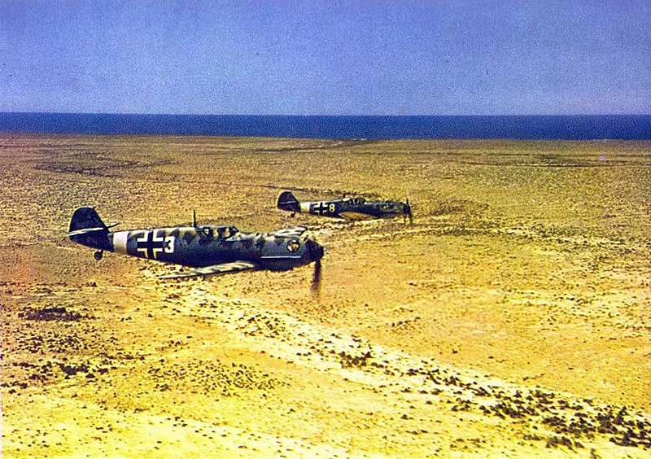
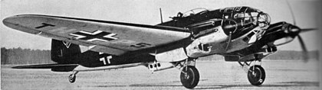
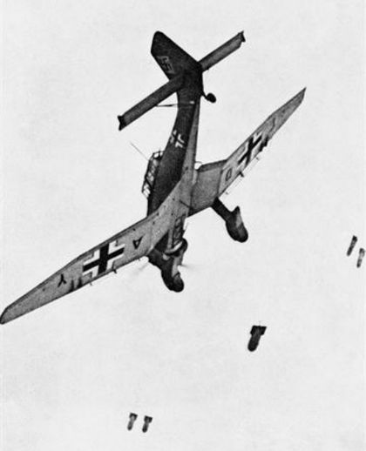
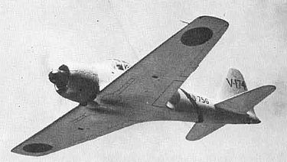
Axe
Un Heinkel He 111 de la Luftwaffe.
Deux chasseurs Messerschmitt Bf 109 E-4 survolant le ciel de Libye en 1941
Un Mitsubishi A6M3 Modele 32
Un Ju 87B allemand larguant ses bombes.
Notes:
Messerschmitt Bf 109
Type : Chasseur monoplan
Explication : Le Bf 109 est l'un des chasseurs les plus célèbres de la Seconde Guerre mondiale. Conçu pour être rapide et maniable, il était utilisé par la Luftwaffe dès le début de la guerre pour assurer la supériorité aérienne. Il était armé de canons et de mitrailleuses, ce qui le rendait redoutable en combat aérien.
Heinkel He 111
Type : Bombardier moyen
Explication : Ce bombardier a été utilisé pour des missions de reconnaissance et de bombardement. Il était capable de transporter une charge utile importante et était armé de plusieurs mitrailleuses pour la défense.
Junkers Ju 87
Type : Bombardier en piqué
Explication : Le Stuka était conçu pour effectuer des attaques précises en piqué sur des cibles au sol. Sa capacité à piquer à des vitesses élevées en faisait un outil redoutable pour le soutien des troupes au sol.
Avril 1939
Mitsubishi A6M Zero
Type : Chasseur monoplan
Explication : L'A6M Zero a été conçu pour avoir une excellente maniabilité et une autonomie importante. Bien qu'il ait fait ses premiers vols en 1939, il a rapidement été utilisé par l'armée japonaise dans la guerre du Pacifique.

Slide 10
Introduction aux avancées technologiques
Notes:
détection, de vitesse, et de maniabilité.

Slide 11
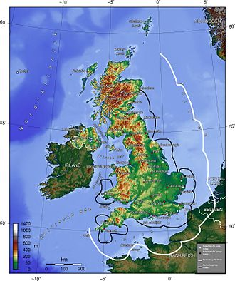
Radar
Carte de la couverture des radars britanniques en 1940
Notes:
. Radar
Développement du radar : Avant la Seconde Guerre mondiale, les avions étaient presque invisibles jusqu'à ce qu'ils soient en vue. Le développement des radars a permis de détecter les avions ennemis à distance, changeant totalement la manière de mener les combats aériens et les défenses.
Application pendant la guerre : Le radar a été utilisé de manière significative lors de la Bataille d'Angleterre en 1940. Grâce aux radars, les Britanniques ont pu repérer les avions de la Luftwaffe avant qu'ils n'atteignent leur territoire, ce qui leur a permis de préparer leurs chasseurs pour intercepter les attaques.
Impact stratégique : Le radar a permis de réduire la surprise des attaques aériennes et a fourni une vue d'ensemble des mouvements aériens, contribuant largement à la défense du territoire.

Slide 12
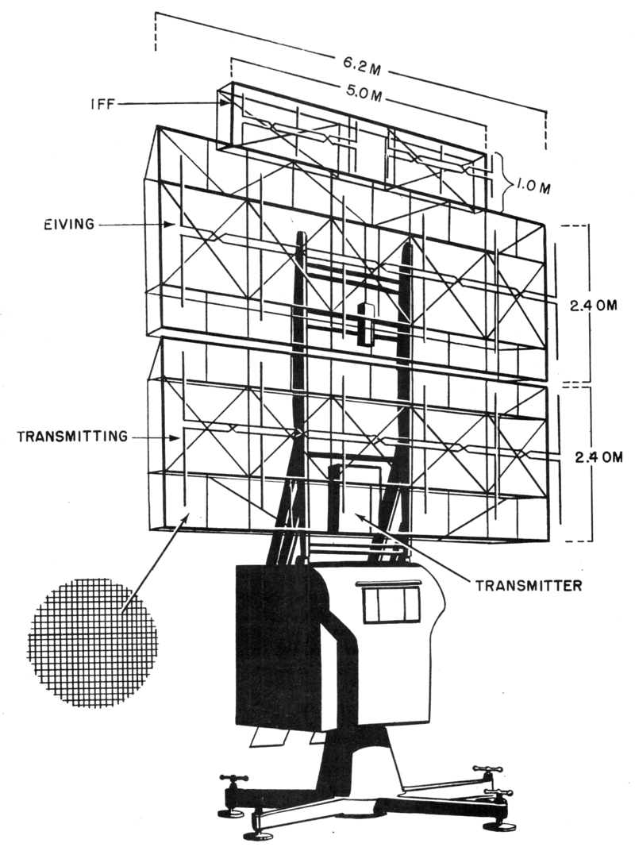
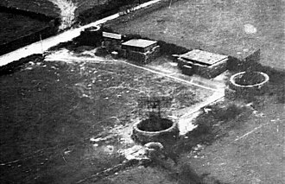
Le Radar Freya
Radar Freya à membrures.
Installations Freya en février 1941 à Auderville
Notes:
Radar Freya
Contexte et développement :
Développé par l'entreprise GEMA en 1937.
Utilisé à grande échelle au début de la Seconde Guerre mondiale.
Nommé d'après la déesse nordique Freyja.
Caractéristiques techniques :
Fréquences de fonctionnement : 120 à 130 MHz.
Portée d'environ 160 km (selon les conditions).
Capacité de détection à diverses altitudes.
Fonctionnement :
Suivi en temps réel des mouvements aériens.
Avertissement des défenses aériennes des incursions ennemies.
Système mobile, offrant flexibilité par rapport aux radars fixes.
Utilisation pendant la guerre :
Utilisé avec succès pendant la Bataille d'Angleterre.
Travaille en tandem avec le radar Würzburg (précis mais à courte portée).
Aide à la réaction rapide des chasseurs de la Luftwaffe.
Limites et contre-mesures alliées :
Les Alliés développent des techniques de contre-mesures radar (ex. : Window).
Utilisation de bandelettes de papier d'aluminium pour brouiller les signaux.
Impact historique :
Avancée significative dans la guerre électronique.
Influence sur les capacités de détection et les stratégies militaires.
Inspirations pour les systèmes de défense aérienne post-guerre.
Description :
Variante du radar Freya conçue pour une détection améliorée.
Caractérisé par ses antennes à membrures, qui sont des structures en forme de cadre qui soutiennent les éléments de détection.
Caractéristiques techniques :
Utilisation de membrures pour accroître la sensibilité et la précision du radar.
Capacité à détecter des cibles à longue portée, même dans des conditions climatiques défavorables.
Amélioration du traitement du signal, permettant de distinguer les cibles amies des cibles ennemies.
Fonctionnalité :
La conception à membrures permet une meilleure réflexion des ondes radio, augmentant ainsi la portée et la précision.
Utilisé principalement pour la surveillance aérienne et la défense côtière.
Permet de détecter les bombardiers et les chasseurs ennemis, contribuant ainsi à la défense aérienne allemande.
Déploiement :
Utilisé sur le terrain dans des configurations mobiles et fixes.
Évalué et déployé sur divers fronts durant la guerre, s'adaptant aux besoins stratégiques.
Impact sur les opérations militaires :
Renforcement des capacités de détection aérienne de l'Allemagne nazie.
A permis une meilleure réaction face aux incursions aériennes ennemies.
Contribué aux efforts de défense dans des zones stratégiques.

Slide 13
Moteurs à réaction
Notes:
Moteurs à Réaction
Origines et premiers développements :
Le concept de moteur à réaction remonte à l'Antiquité, mais les premiers moteurs modernes ont été développés dans les années 1930.
En 1937, le Heinkel He 178 devient le premier avion à réaction au monde à voler, utilisant un moteur à réaction à flux axial conçu par Hans von Ohain.
Principes de fonctionnement :
Les moteurs à réaction fonctionnent sur le principe de la propulsion par réaction, éjectant les gaz brûlés à grande vitesse pour générer de la poussée.
Différents types de moteurs à réaction, y compris les turboréacteurs, ont été développés pour améliorer l'efficacité et la performance.
Avantages par rapport aux moteurs à piston :
Vitesse accrue : Les avions à réaction peuvent atteindre des vitesses supérieures à celles des avions à hélices.
Altitude : Capacité à voler à des altitudes plus élevées, échappant ainsi aux turbulences et aux menaces d'artillerie.
Performance : Meilleure maniabilité et capacité à couvrir de plus grandes distances en moins de temps.
Avions emblématiques :
Messerschmitt Me 262 : Premier chasseur à réaction opérationnel, entré en service en 1944, capable de dépasser les 900 km/h.
Gloster Meteor : Le premier chasseur à réaction britannique, déployé pour contrer les avions ennemis.
Impact sur l'aviation militaire :
Révolutionne les tactiques aériennes avec des interceptors plus rapides et des bombardiers capables d'atteindre des cibles ennemies à haute altitude.
Les performances des avions à réaction ont eu un impact direct sur les stratégies militaires, rendant les avions à hélices obsolètes dans de nombreux rôles.

Slide 14
Amélioration des performances
Notes:
Développement des Capacités
Évolution technologique :
Les progrès technologiques dans les domaines des matériaux, de l'aérodynamique et de l'électronique ont permis la création d'avions plus performants et efficaces.
L'utilisation de nouveaux alliages et de composites pour réduire le poids et améliorer la résistance.
Stratégies de combat :
Développement de tactiques de guerre aérienne basées sur la vitesse et la manœuvrabilité des avions.
Introduction de formations en vol pour maximiser l'efficacité des escadrons et minimiser les pertes.
Collaboration et échanges :
Les Alliés ont partagé des informations et des technologies, permettant des avancées rapides dans la conception et la fabrication des avions.
Programmes de recherche conjointe, tels que le Projet Manhattan, qui ont conduit à des innovations significatives dans d'autres domaines.
Rôle des pilotes et des équipages :
Formation accrue des pilotes pour s'adapter aux nouvelles technologies et aux tactiques de combat.
Développement de programmes de formation spécifiques pour les avions à réaction.
Conséquences sur l'après-guerre :
Les avancées réalisées pendant la guerre ont jeté les bases de l'aviation moderne.
Transition rapide vers les avions à réaction dans l'aviation civile après la guerre, rendant les voyages aériens plus accessibles.

Slide 15
Conclusion
Notes:
Conclusion de la Partie sur les Moteurs à Réaction et le Développement des Capacités
En conclusion, la Seconde Guerre mondiale a été un catalyseur majeur pour l'innovation dans le domaine de l'aviation, notamment grâce aux avancées significatives des moteurs à réaction et au développement des capacités aériennes.
Révolution technologique :
L'introduction des moteurs à réaction a transformé le paysage de la guerre aérienne, permettant des vitesses et des altitudes inégalées, ce qui a changé les règles du jeu pour les forces aériennes du monde entier. Des avions emblématiques comme le Messerschmitt Me 262 et le Gloster Meteor ont marqué cette ère de transition, démontrant les capacités nouvelles et améliorées des aéronefs.
Impact stratégique :
Ces innovations technologiques ont non seulement amélioré les performances des avions, mais ont également influencé les stratégies militaires, rendant obsolètes les avions à hélices dans de nombreux rôles. Les tactiques de combat ont dû évoluer pour tirer parti de la vitesse et de la manœuvrabilité accrues, ce qui a conduit à une redéfinition de la guerre aérienne.
Héritage durable :
Les leçons tirées de ces avancées ont eu un impact durable sur l'aviation moderne, tant militaire que civile. Les technologies développées pendant la guerre ont ouvert la voie à l'aviation à réaction commerciale et ont établi les bases des systèmes aéroportés modernes.
Collaboration et formation :
La coopération entre les Alliés a permis un échange de technologies et de connaissances, renforçant ainsi les capacités de chaque nation. Les efforts pour former des pilotes et des équipages aux nouvelles technologies ont également été cruciaux pour maximiser l'efficacité des opérations aériennes.
En somme, les avancées réalisées dans le domaine des moteurs à réaction et le développement des capacités aériennes ont non seulement influencé l'issue de la Seconde Guerre mondiale, mais ont également façonné l'avenir de l'aviation pour les décennies à venir. Ce progrès technologique a marqué une étape importante vers l'aviation moderne, et son impact se fait encore sentir aujourd'hui dans le domaine civil et militaire.

Slide 16
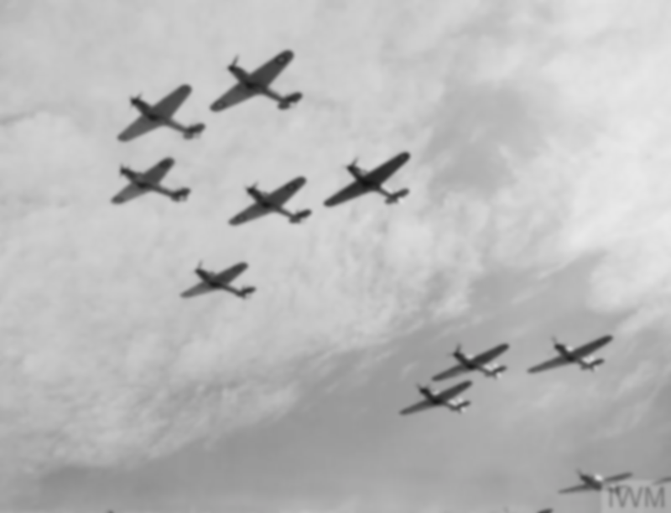
Rôles clés de l’aviation pendant la guerre
« Jamais dans l'histoire des conflits humains, tant de gens n'ont dû autant à si peu. »
Winston Churchill, à propos des pilotes de la Bataille d'Angleterre
Une formation de chasseurs britanniques Spitfire
Notes:
Une formation de chasseurs britanniques Spitfire du 85 Squadron en octobre 1940

Slide 17
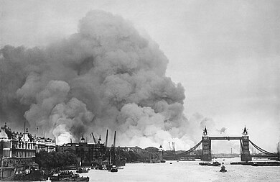
20 mai 1940
Bataille d’Angleterre
Les allemands atteignent la Manche
18 juin 1940
22 juin 1940
Dates : juillet 1940 / octobre 1940 (Blitz jusqu’en mai 1941)
Opposants : Italie et Allemagne nazie contre Royaume-Uni et Canada
Appel du général De Gaulle
Le maréchal Pétain signe l’Armistice avec l’Allemagne
10 aout 1940
13 aout 1940
Début des opérations aériennes
18 aout 1940
Jour de l’Aigle
7 sep. 1940
Sortie de 500 bombardiers et 1270 chasseurs allemands
Début du Blitz sur Londres
21 mai 1941
Photographie de la fumée s'élevant des incendies derrière le Tower Bridge dans les docks de Londres, à la suite des bombardements du 7 septembre.
Dernier raid sur Birmingham
Notes:
La Bataille d'Angleterre et le Blitz (1940-1941)
Période :
Juillet 1940 - Octobre 1940 : Bataille d'Angleterre.
Octobre 1940 - Mai 1941 : Blitz (campagne de bombardements).
Contexte :
Conflit aérien majeur opposant principalement la Luftwaffe allemande à la Royal Air Force (RAF) britannique.
La campagne aérienne allemande visait à :
Détruire la RAF.
Anéantir la production aéronautique britannique.
Démoraliser la population pour pousser le Royaume-Uni à capituler.
Objectifs stratégiques allemands :
Préparer une invasion terrestre de la Grande-Bretagne (opération non réalisée).
Cibler les infrastructures aéroportuaires et de production d'armement.
Terroriser la population civile.
Cibles majeures :
Londres, mais aussi Coventry, Plymouth, Birmingham, Liverpool, Canterbury, Exeter, et Great Yarmouth.
Conséquences humaines :
Victimes civiles : 41 000 à 43 000 tués, 90 000 à 150 000 blessés.
Évacuations : 3,75 millions de Britanniques quittent Londres et les grandes villes.
Échec des objectifs allemands :
Les bombardements massifs n’ont pas réussi à démoraliser la population britannique ni à faire fléchir son soutien à l’effort de guerre.
Faits marquants :
13 août 1940 : Attaque allemande sur des aérodromes britanniques (Kent, Estuaire de la Tamise, Hampshire, Dorset et Wiltshire).
Bilan : 3 aérodromes touchés.
Pertes :
Luftwaffe : -45 avions.
RAF : -13 avions (les Allemands croyaient en avoir abattu 300).
18 août 1940 : Attaque allemande massive :
Forces engagées : 500 bombardiers et 1 270 chasseurs.
Pertes :
Luftwaffe : -75 avions.
RAF : -34 avions.

Slide 18
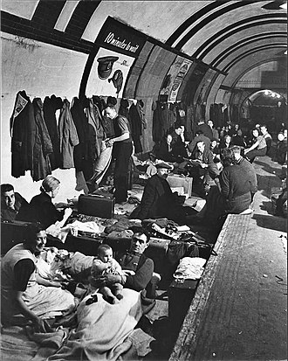
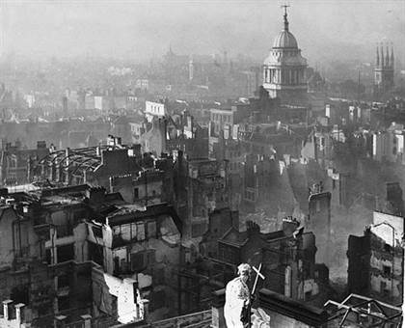
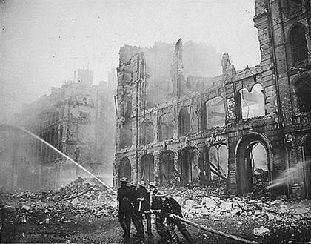
Blitz
Alerte aérienne ; population réfugiée dans le métro de Londres.
Londres sous le Blitz
Pompiers en action après une vague de bombardements, 1941
Notes:
Le Blitz (1940-1941)
Début : 7 septembre 1940
320 bombardiers et 600 chasseurs allemands attaquent Londres.
Bilan : 500 morts, 1 137 blessés graves.
Cibles principales :
Londres, Coventry, Plymouth, Birmingham, Liverpool, Canterbury, Exeter, Great Yarmouth.
Le palais de Buckingham est touché le 11 septembre.
La cathédrale Saint-Paul est touchée le 11 octobre, devenant un symbole de la résistance anglaise.
Bombardement notable :
Coventry, 14-15 novembre 1940, "Opération Sonate au clair de lune" : 568 morts, 863 blessés.
Premier cas de "tempête de feu".
Manchester Blitz :
Bombardements du 22 au 24 décembre 1940.
Bilan : 684 morts, plus de 2000 blessés.
Autres événements :
Le 29 décembre, bombes incendiaires ravagent Londres.
Bombardement de Clydeside près de Glasgow le 13 mars 1941 : 528 morts.
RAF bombarde Berlin en représailles le 9 avril 1941.
Derniers bombardements :
Plymouth, 21-25 avril 1941.
Liverpool, 1-7 mai 1941.
Londres subit un important raid le 10 mai.
Birmingham est touchée le 21 mai 1941, marquant la fin du Blitz.
Conséquences humaines :
41 000 à 43 000 morts, 90 000 à 150 000 blessés.
3,75 millions de Britanniques évacués.

Slide 19
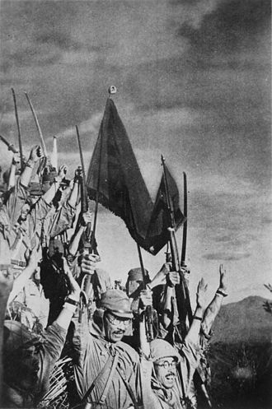
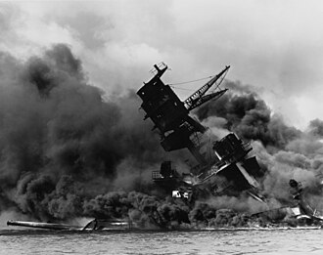
Guerre dans le Pacifique
L’USS Arizona brulant après l’attaque de Pearl Harbor
Soldats japonais fêtant leur victoire à Bataan dans les Philippines en avril 1942.
Notes:
La Guerre du Pacifique (7 décembre 1941 – 2 septembre 1945)
Contexte :
Conflit : Oppose les Alliés (USA, Royaume-Uni, Chine, Australie) à l’Empire du Japon.
Objectif du Japon : Politique expansionniste pour contrôler les ressources naturelles (pétrole, caoutchouc, etc.) en Asie-Pacifique.
Tensions croissantes avec les puissances occidentales dès les années 1930.
Début du conflit :
7 décembre 1941 : Attaque surprise sur Pearl Harbor (Hawaï) → Entrée des États-Unis dans la guerre.
Attaques simultanées du Japon sur Hong Kong, Malaisie, Philippines et Asie du Sud-Est.
Avancée japonaise (1941-1942) :
Succès rapides : Conquête des Philippines, Singapour, Indonésie, Papouasie-Nouvelle-Guinée.
Japon crée la "Sphère de coprospérité de la grande Asie orientale" pour dominer la région.
Tournant du conflit :
Juin 1942 : Bataille de Midway → Victoire décisive des USA, destruction de plusieurs porte-avions japonais.
Stratégie alliée d’îles en îles ("Island Hopping") pour reprendre progressivement les territoires japonais (ex : Guadalcanal, Iwo Jima, Okinawa).
Bombardements et capitulation :
1945 : Bombardements massifs des villes japonaises (ex : Tokyo en mars 1945).
6 août 1945 : Bombe atomique sur Hiroshima.
9 août 1945 : Bombe atomique sur Nagasaki.
15 août 1945 : Capitulation du Japon (V-J Day).
2 septembre 1945 : Capitulation officielle à bord du cuirassé USS Missouri.
Conséquences :
Occupation américaine du Japon (dirigée par le général MacArthur).
Adoption d’une nouvelle constitution japonaise en 1947 (démocratie).
Fin des colonies japonaises en Asie, mais nouvelles tensions en Indochine (Vietnam) et Corée (division entre Nord et Sud).
Début de l'ère nucléaire avec les débats moraux autour de l'utilisation de la bombe atomique.

Slide 20
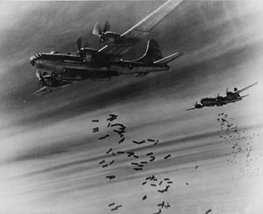
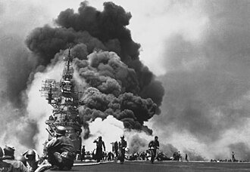
Le Bunker Hill vient d'être touché par deux kamikazes le 11 mai 1945.
B-29 larguant leurs bombes au-dessus de Tokyo au début de l'année 1945.
Notes:
La Guerre du Pacifique (7 décembre 1941 – 2 septembre 1945)
Contexte :
Conflit : Oppose les Alliés (USA, Royaume-Uni, Chine, Australie) à l’Empire du Japon.
Objectif du Japon : Politique expansionniste pour contrôler les ressources naturelles (pétrole, caoutchouc, etc.) en Asie-Pacifique.
Tensions croissantes avec les puissances occidentales dès les années 1930.
Début du conflit :
7 décembre 1941 : Attaque surprise sur Pearl Harbor (Hawaï) → Entrée des États-Unis dans la guerre.
Attaques simultanées du Japon sur Hong Kong, Malaisie, Philippines et Asie du Sud-Est.
Avancée japonaise (1941-1942) :
Succès rapides : Conquête des Philippines, Singapour, Indonésie, Papouasie-Nouvelle-Guinée.
Japon crée la "Sphère de coprospérité de la grande Asie orientale" pour dominer la région.
Tournant du conflit :
Juin 1942 : Bataille de Midway → Victoire décisive des USA, destruction de plusieurs porte-avions japonais.
Stratégie alliée d’îles en îles ("Island Hopping") pour reprendre progressivement les territoires japonais (ex : Guadalcanal, Iwo Jima, Okinawa).
Bombardements et capitulation :
1945 : Bombardements massifs des villes japonaises (ex : Tokyo en mars 1945).
6 août 1945 : Bombe atomique sur Hiroshima.
9 août 1945 : Bombe atomique sur Nagasaki.
15 août 1945 : Capitulation du Japon (V-J Day).
2 septembre 1945 : Capitulation officielle à bord du cuirassé USS Missouri.
Conséquences :
Occupation américaine du Japon (dirigée par le général MacArthur).
Adoption d’une nouvelle constitution japonaise en 1947 (démocratie).
Fin des colonies japonaises en Asie, mais nouvelles tensions en Indochine (Vietnam) et Corée (division entre Nord et Sud).
Début de l'ère nucléaire avec les débats moraux autour de l'utilisation de la bombe atomique.

Slide 21
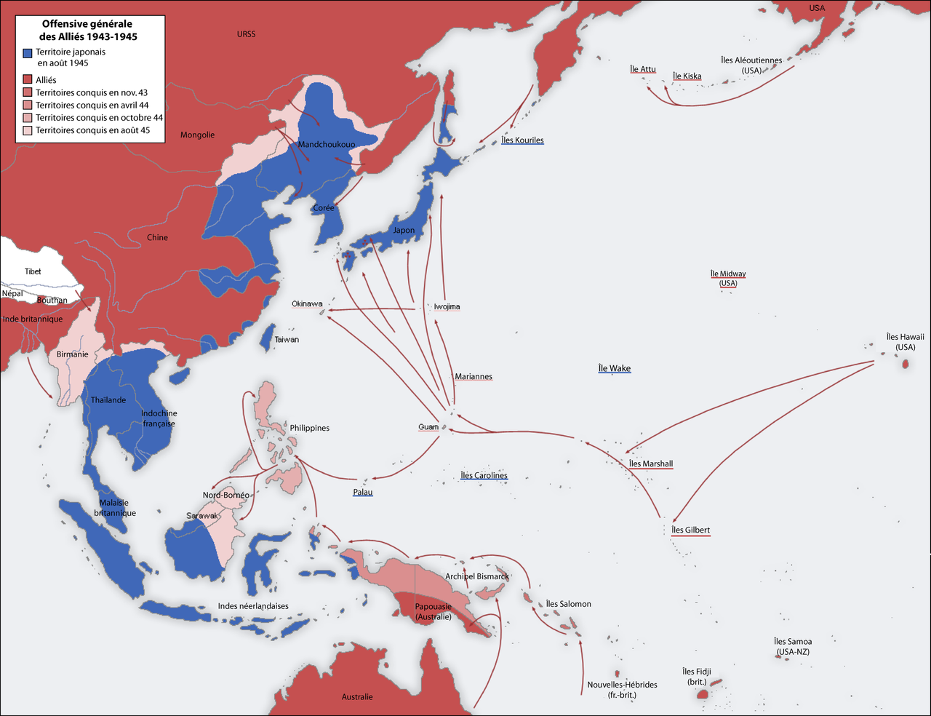

Slide 22
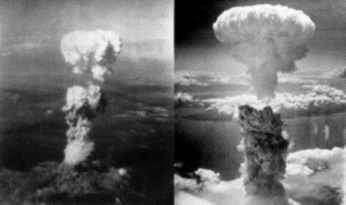
Conséquences de l'aviation pendant la guerre
« L'aviation moderne n'est plus qu'une arme entre les mains des nations puissantes. Elle décide des guerres et change les destins. »
Charles de Gaulle
Champignons atomiques sur Hiroshima et Nagasaki
Notes:
Champignons atomiques sur Hiroshima et Nagasaki
Charles Levy George R. Caron
Atomic mushroom clouds over Hiroshima (left) and Nagasaki (right.)

Slide 23
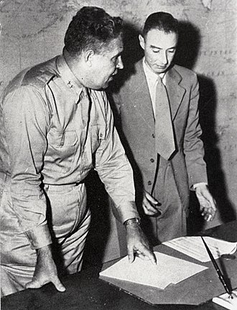
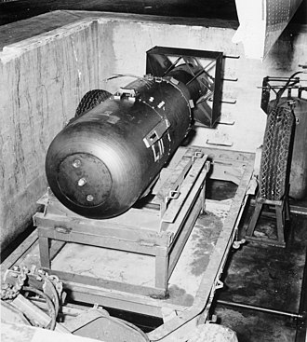
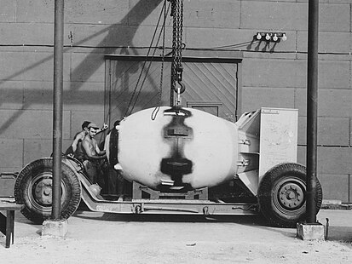
Le Bombardement Atomique
La bombe atomique Little Boy avant son installation dans la soute du B-29.
Fat Man peu avant son chargement.
À droite, Robert Oppenheimer, le « père » de la bombe, en compagnie de Leslie Groves, général chargé du projet Manhattan.
Notes:
La Bombe Nucléaire
Contexte et développement :
Développée dans le cadre du projet Manhattan, un programme de recherche secret mené par les États-Unis pendant la Seconde Guerre mondiale.
Initié en 1942, ce projet visait à exploiter la fission nucléaire pour produire une arme de destruction massive.
Les chercheurs, sous la direction scientifique de Robert Oppenheimer, ont mis au point deux types de bombes : à l’uranium (« Little Boy ») et au plutonium (« Fat Man »).
Utilisation pendant la guerre :
6 août 1945 : la première bombe nucléaire, « Little Boy », est larguée sur la ville d'Hiroshima. B-29 Enola Gay, commandé par le colonel Paul Tibbets.
Explosions équivalentes à 15 000 tonnes de TNT.
Environ 70 000 morts immédiats, et beaucoup d'autres victimes à cause des radiations.
9 août 1945 : la deuxième bombe, « Fat Man », est larguée sur Nagasaki. B-29 Bockscar, commandé par le major Charles Sweeney.
Environ 40 000 morts immédiats, avec un bilan qui s’alourdit dans les jours suivants à cause des blessures et des radiations.
Conséquences immédiates :
La destruction causée par les deux bombes est immense, avec des dizaines de milliers de morts instantanées et des dégâts matériels énormes.
Les radiations provoquent des maladies à long terme, comme le cancer et les malformations génétiques, affectant les survivants sur plusieurs décennies.
Ces événements ont précipité la reddition du Japon le 15 août 1945, mettant fin à la Seconde Guerre mondiale.
Impacts géopolitiques :
Les bombardements atomiques d’Hiroshima et Nagasaki marquent le début de l'ère nucléaire, avec la capacité de destruction massive désormais entre les mains des grandes puissances.
Ils ont profondément influencé la géopolitique mondiale, en posant les bases de la guerre froide entre les États-Unis et l’Union soviétique, avec une course aux armements nucléaires.
La bombe nucléaire est devenue un symbole de la terreur et de la dissuasion, changeant la manière dont les conflits futurs seraient envisagés.
Débat éthique et humanitaire :
L’utilisation des bombes atomiques a suscité des débats importants concernant l’éthique d'une telle arme.
Bien que certains historiens justifient ces actions par la volonté de forcer une reddition rapide du Japon et d'éviter une invasion coûteuse en vies humaines, d’autres considèrent ces bombardements comme une atrocité disproportionnée, surtout vis-à-vis des civils.
Héritage :
Après la guerre, des accords internationaux comme le Traité de non-prolifération nucléaire (TNP) ont été mis en place pour réguler la possession et l’utilisation des armes nucléaires.
Malgré ces efforts, la menace nucléaire persiste aujourd’hui, et l’héritage de Hiroshima et Nagasaki continue d’être un rappel poignant des dangers de l’escalade militaire.

Slide 24
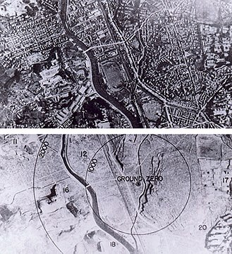
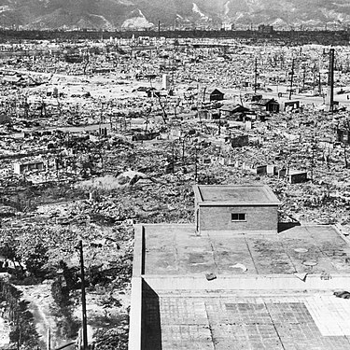
Dégâts dans le centre d’Hiroshima
Vue aérienne de Nagasaki, avant et après l'explosion.
Notes:
La Bombe Nucléaire
Contexte et développement :
Développée dans le cadre du projet Manhattan, un programme de recherche secret mené par les États-Unis pendant la Seconde Guerre mondiale.
Initié en 1942, ce projet visait à exploiter la fission nucléaire pour produire une arme de destruction massive.
Les chercheurs, sous la direction scientifique de Robert Oppenheimer, ont mis au point deux types de bombes : à l’uranium (« Little Boy ») et au plutonium (« Fat Man »).
Utilisation pendant la guerre :
6 août 1945 : la première bombe nucléaire, « Little Boy », est larguée sur la ville d'Hiroshima. B-29 Enola Gay, commandé par le colonel Paul Tibbets.
Explosions équivalentes à 15 000 tonnes de TNT.
Environ 70 000 morts immédiats, et beaucoup d'autres victimes à cause des radiations.
9 août 1945 : la deuxième bombe, « Fat Man », est larguée sur Nagasaki. B-29 Bockscar, commandé par le major Charles Sweeney.
Environ 40 000 morts immédiats, avec un bilan qui s’alourdit dans les jours suivants à cause des blessures et des radiations.
Conséquences immédiates :
La destruction causée par les deux bombes est immense, avec des dizaines de milliers de morts instantanées et des dégâts matériels énormes.
Les radiations provoquent des maladies à long terme, comme le cancer et les malformations génétiques, affectant les survivants sur plusieurs décennies.
Ces événements ont précipité la reddition du Japon le 15 août 1945, mettant fin à la Seconde Guerre mondiale.
Impacts géopolitiques :
Les bombardements atomiques d’Hiroshima et Nagasaki marquent le début de l'ère nucléaire, avec la capacité de destruction massive désormais entre les mains des grandes puissances.
Ils ont profondément influencé la géopolitique mondiale, en posant les bases de la guerre froide entre les États-Unis et l’Union soviétique, avec une course aux armements nucléaires.
La bombe nucléaire est devenue un symbole de la terreur et de la dissuasion, changeant la manière dont les conflits futurs seraient envisagés.
Débat éthique et humanitaire :
L’utilisation des bombes atomiques a suscité des débats importants concernant l’éthique d'une telle arme.
Bien que certains historiens justifient ces actions par la volonté de forcer une reddition rapide du Japon et d'éviter une invasion coûteuse en vies humaines, d’autres considèrent ces bombardements comme une atrocité disproportionnée, surtout vis-à-vis des civils.
Héritage :
Après la guerre, des accords internationaux comme le Traité de non-prolifération nucléaire (TNP) ont été mis en place pour réguler la possession et l’utilisation des armes nucléaires.
Malgré ces efforts, la menace nucléaire persiste aujourd’hui, et l’héritage de Hiroshima et Nagasaki continue d’être un rappel poignant des dangers de l’escalade militaire.

Slide 25
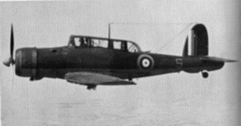
Conclusion
« Le ciel est désormais le dernier champ de bataille. »
Erich Hartmann, as de l'aviation allemand
Le chasseur-bombardier “Skua”,
Notes:
Le chasseur-bombardier “Skua”, premier monoplan de la Fleet Air Arm, a été remplacé en première ligne en 1941.
Conclusion
Conséquences de la guerre aérienne :
L’aviation a été un facteur décisif dans de nombreuses batailles cruciales, comme la Bataille d’Angleterre et les campagnes de bombardement stratégiques.
Elle a introduit une nouvelle ère de destruction à grande échelle, où des villes entières pouvaient être détruites en quelques heures.
Fin de la guerre :
En mai 1945, la mort d’Adolf Hitler, dans un bunker à Berlin, symbolise l’effondrement du régime nazi et la fin imminente du conflit en Europe.
Peu après, la capitulation allemande met fin aux combats sur le continent européen.
Dans le Pacifique, la guerre se termine brutalement avec les bombardements atomiques d’Hiroshima et de Nagasaki en août 1945, précipitant la reddition du Japon.
Ces événements marquent non seulement la fin de la Seconde Guerre mondiale, mais aussi le début d'une nouvelle ère dominée par la peur des armes nucléaires et l’escalade technologique de la guerre froide.
Héritage de l’aviation :
L'aviation, en tant qu'outil stratégique, a transformé la manière de mener des guerres, influençant à la fois la stratégie militaire et la politique mondiale.
Les avancées techniques réalisées durant cette période, comme les moteurs à réaction, les radars et les bombardiers lourds, ont également ouvert la voie à l'aviation civile moderne et à l'exploration spatiale.
Les bombardements atomiques, en particulier, ont laissé une empreinte durable, symbolisant les dangers de l’escalade technologique.
Rappel d’importance :
L’aviation continue de jouer un rôle clé dans les conflits modernes, mais la Seconde Guerre mondiale nous a laissé des leçons cruciales sur les risques de l’utilisation incontrôlée de la puissance aérienne.
La nécessité de maîtriser et de réguler les outils militaires reste plus que jamais d’actualité pour éviter de nouvelles catastrophes à l’échelle mondiale.

Slide 26
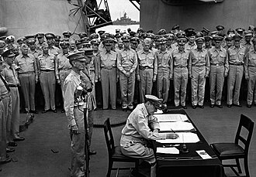
MacArthur signe les actes de capitulation du Japon le 2 septembre 1945.

Slide 27
Bibliographie
Le développement technologique
Partie 1:
https://fr.wikipedia.org/wiki/Hawker_Hurricane
https://fr.wikipedia.org/wiki/Messerschmitt_Bf_109
https://fr.wikipedia.org/wiki/Heinkel_He_111
https://fr.wikipedia.org/wiki/Junkers_Ju_87
https://fr.wikipedia.org/wiki/Supermarine_Spitfire
https://fr.wikipedia.org/wiki/Boeing_B-17_Flying_Fortress
https://fr.wikipedia.org/wiki/Mitsubishi_A6M
https://fr.wikipedia.org/wiki/Lockheed_P-38_Lightning
Partie 2:
https://fr.wikipedia.org/wiki/Radar
https://fr.wikipedia.org/wiki/Moteur_%C3%A0_r%C3%A9action

Slide 28
Rôles clés de l’aviation pendant la guerre
https://fr.wikipedia.org/wiki/Bataille_d'Angleterre
https://www.histoire-pour-tous.fr/batailles/3094-la-bataille-dangleterre1940-12.html
https://fr.wikipedia.org/wiki/Blitz
https://fr.wikipedia.org/wiki/Guerre_du_Pacifique
Conséquences de l’aviation pendant la guerre
https://fr.wikipedia.org/wiki/Bombardements_atomiques_d'Hiroshima_et_de_Nagasaki
https://fr.wikipedia.org/wiki/Little_Boy
https://fr.wikipedia.org/wiki/Fat_Man
Sans sections
https://www.defense.gouv.fr/sites/default/files/cesm/cargo2011-arme-aeronavale.pdf
https://fr.wikipedia.org/wiki/Op%C3%A9ration_Seel%C3%B6we
https://fr.wikipedia.org/wiki/Portail:Seconde_Guerre_mondiale
https://fr.wikipedia.org/wiki/Derniers_jours_d'Adolf_Hitler
Images
https://www.wikimedia.org/

Slide 29
« L’aviation est la branche de l’armée qui a le potentiel de changer le cours d’une guerre, car elle peut frapper là où l’ennemi s’y attend le moins. » Henry H. Arnold, pionnier de l'aviation militaire
« Les corps brûlaient si vite qu'il ne restait plus que des ombres gravées dans le béton, témoins silencieux de l'horreur nucléaire. »
John Hersey
« Maintenant, je suis devenu la Mort, le destructeur des mondes.»
J. Robert Oppenheimer

